Slide 1
認識麵包板
LESSON_20200612_0
Notes:
20200615_0: 初版

Slide 2
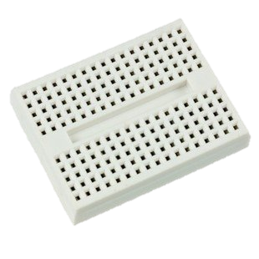
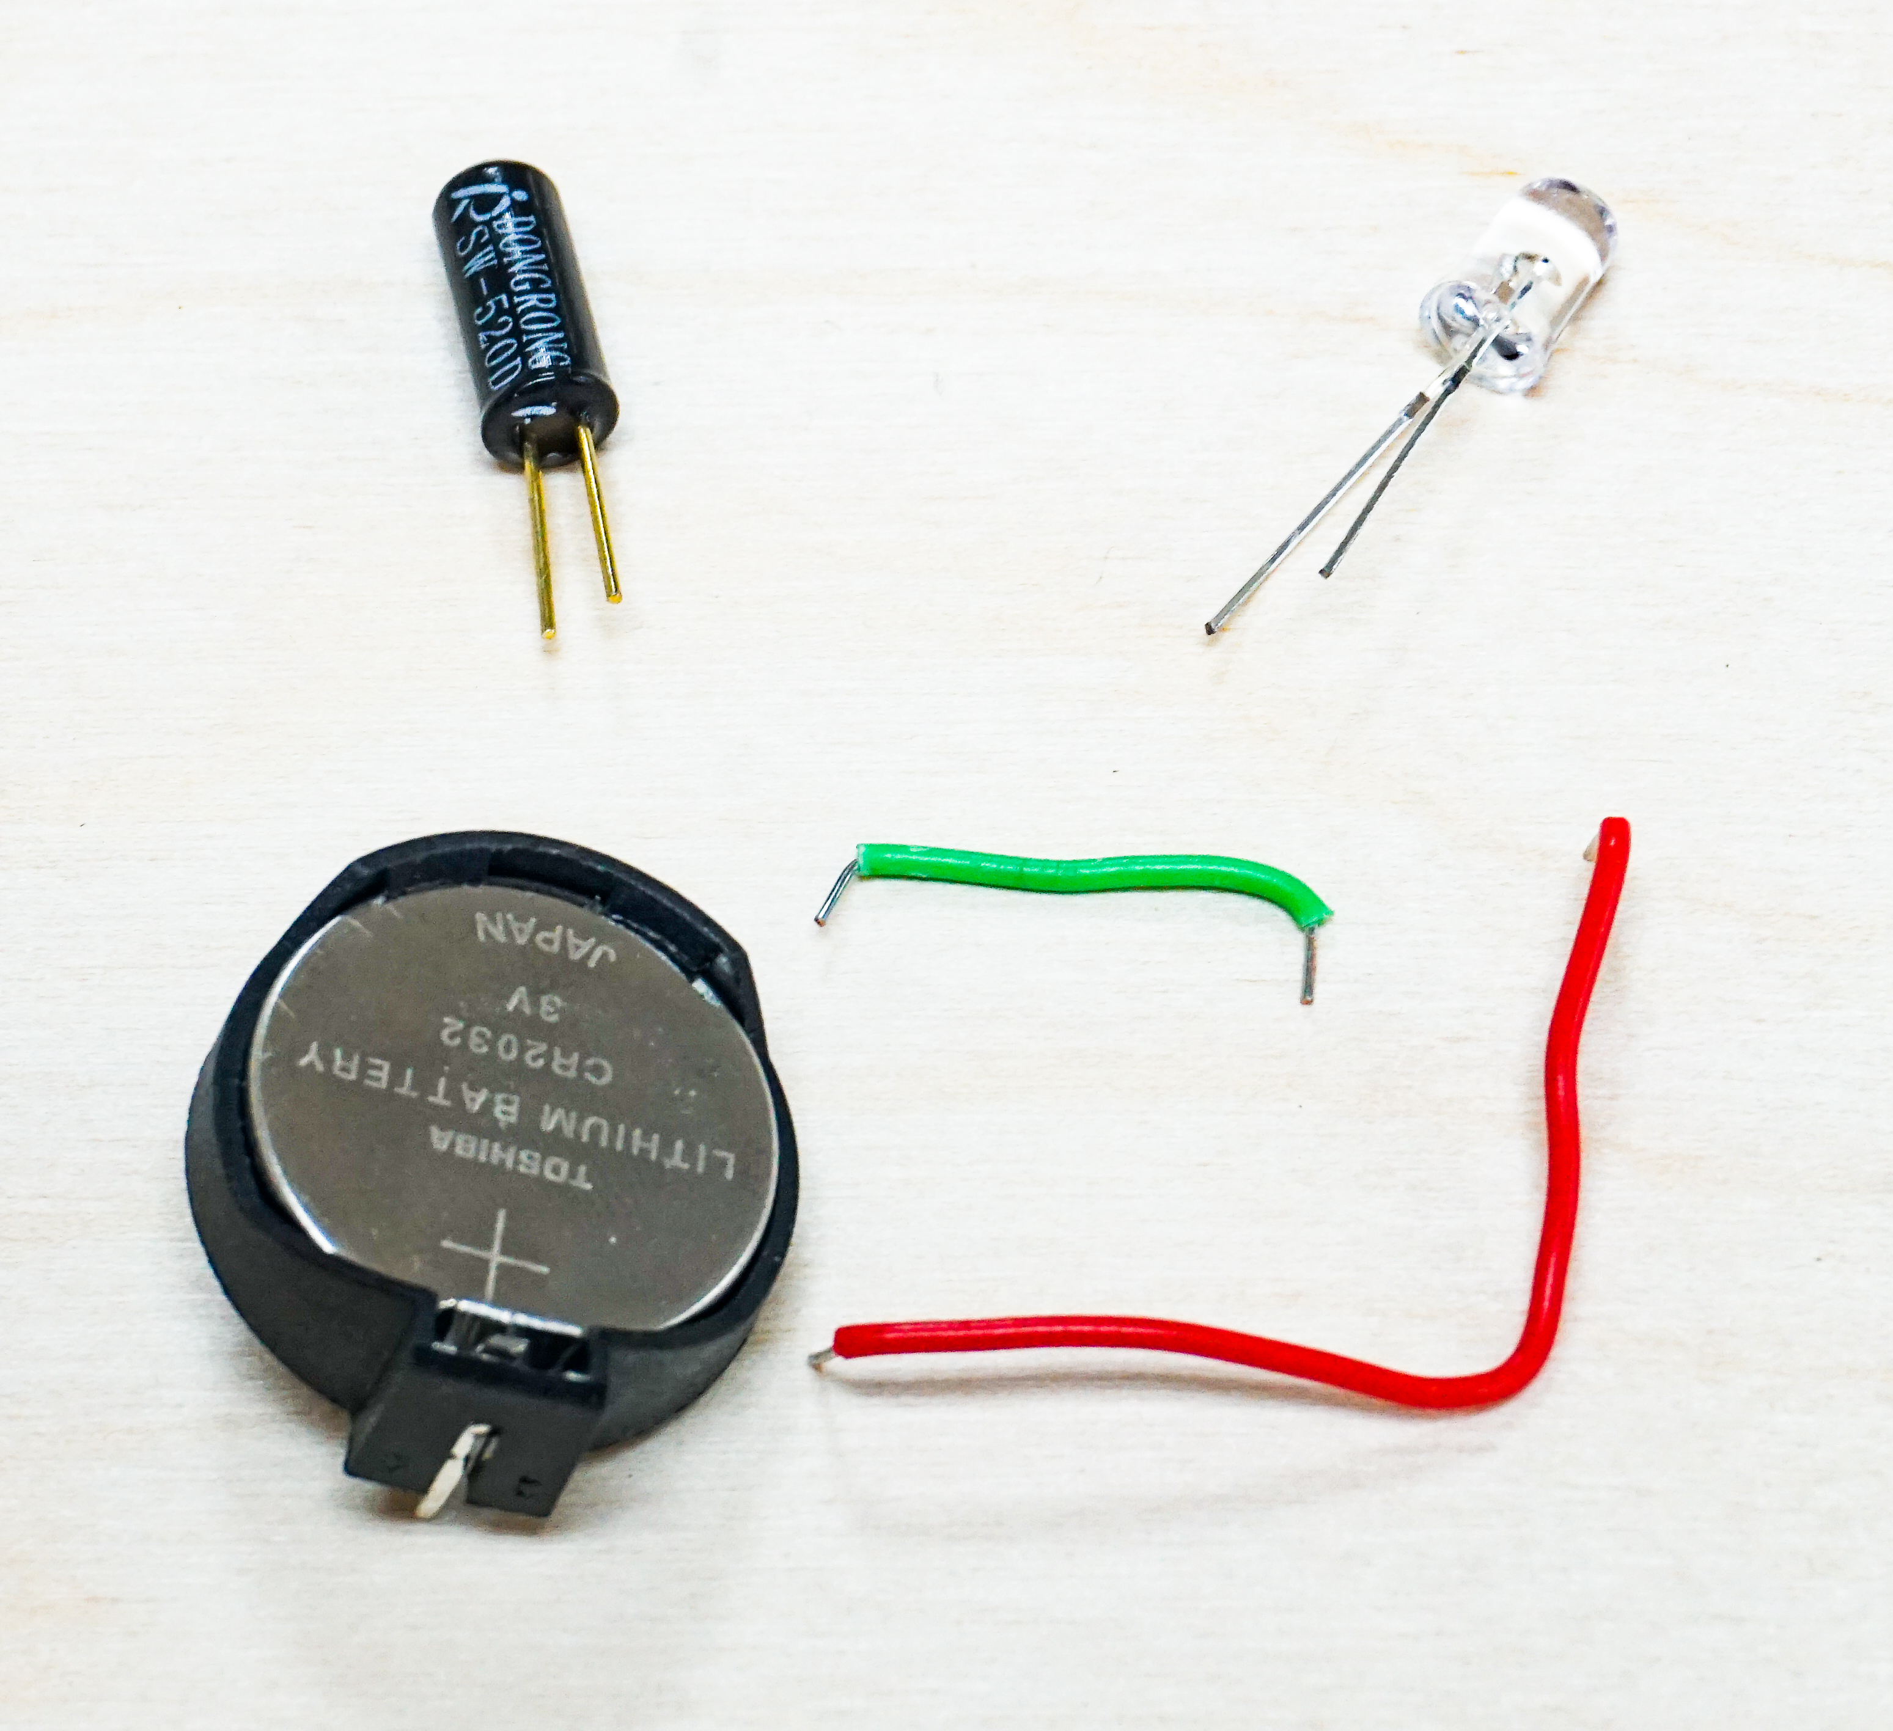
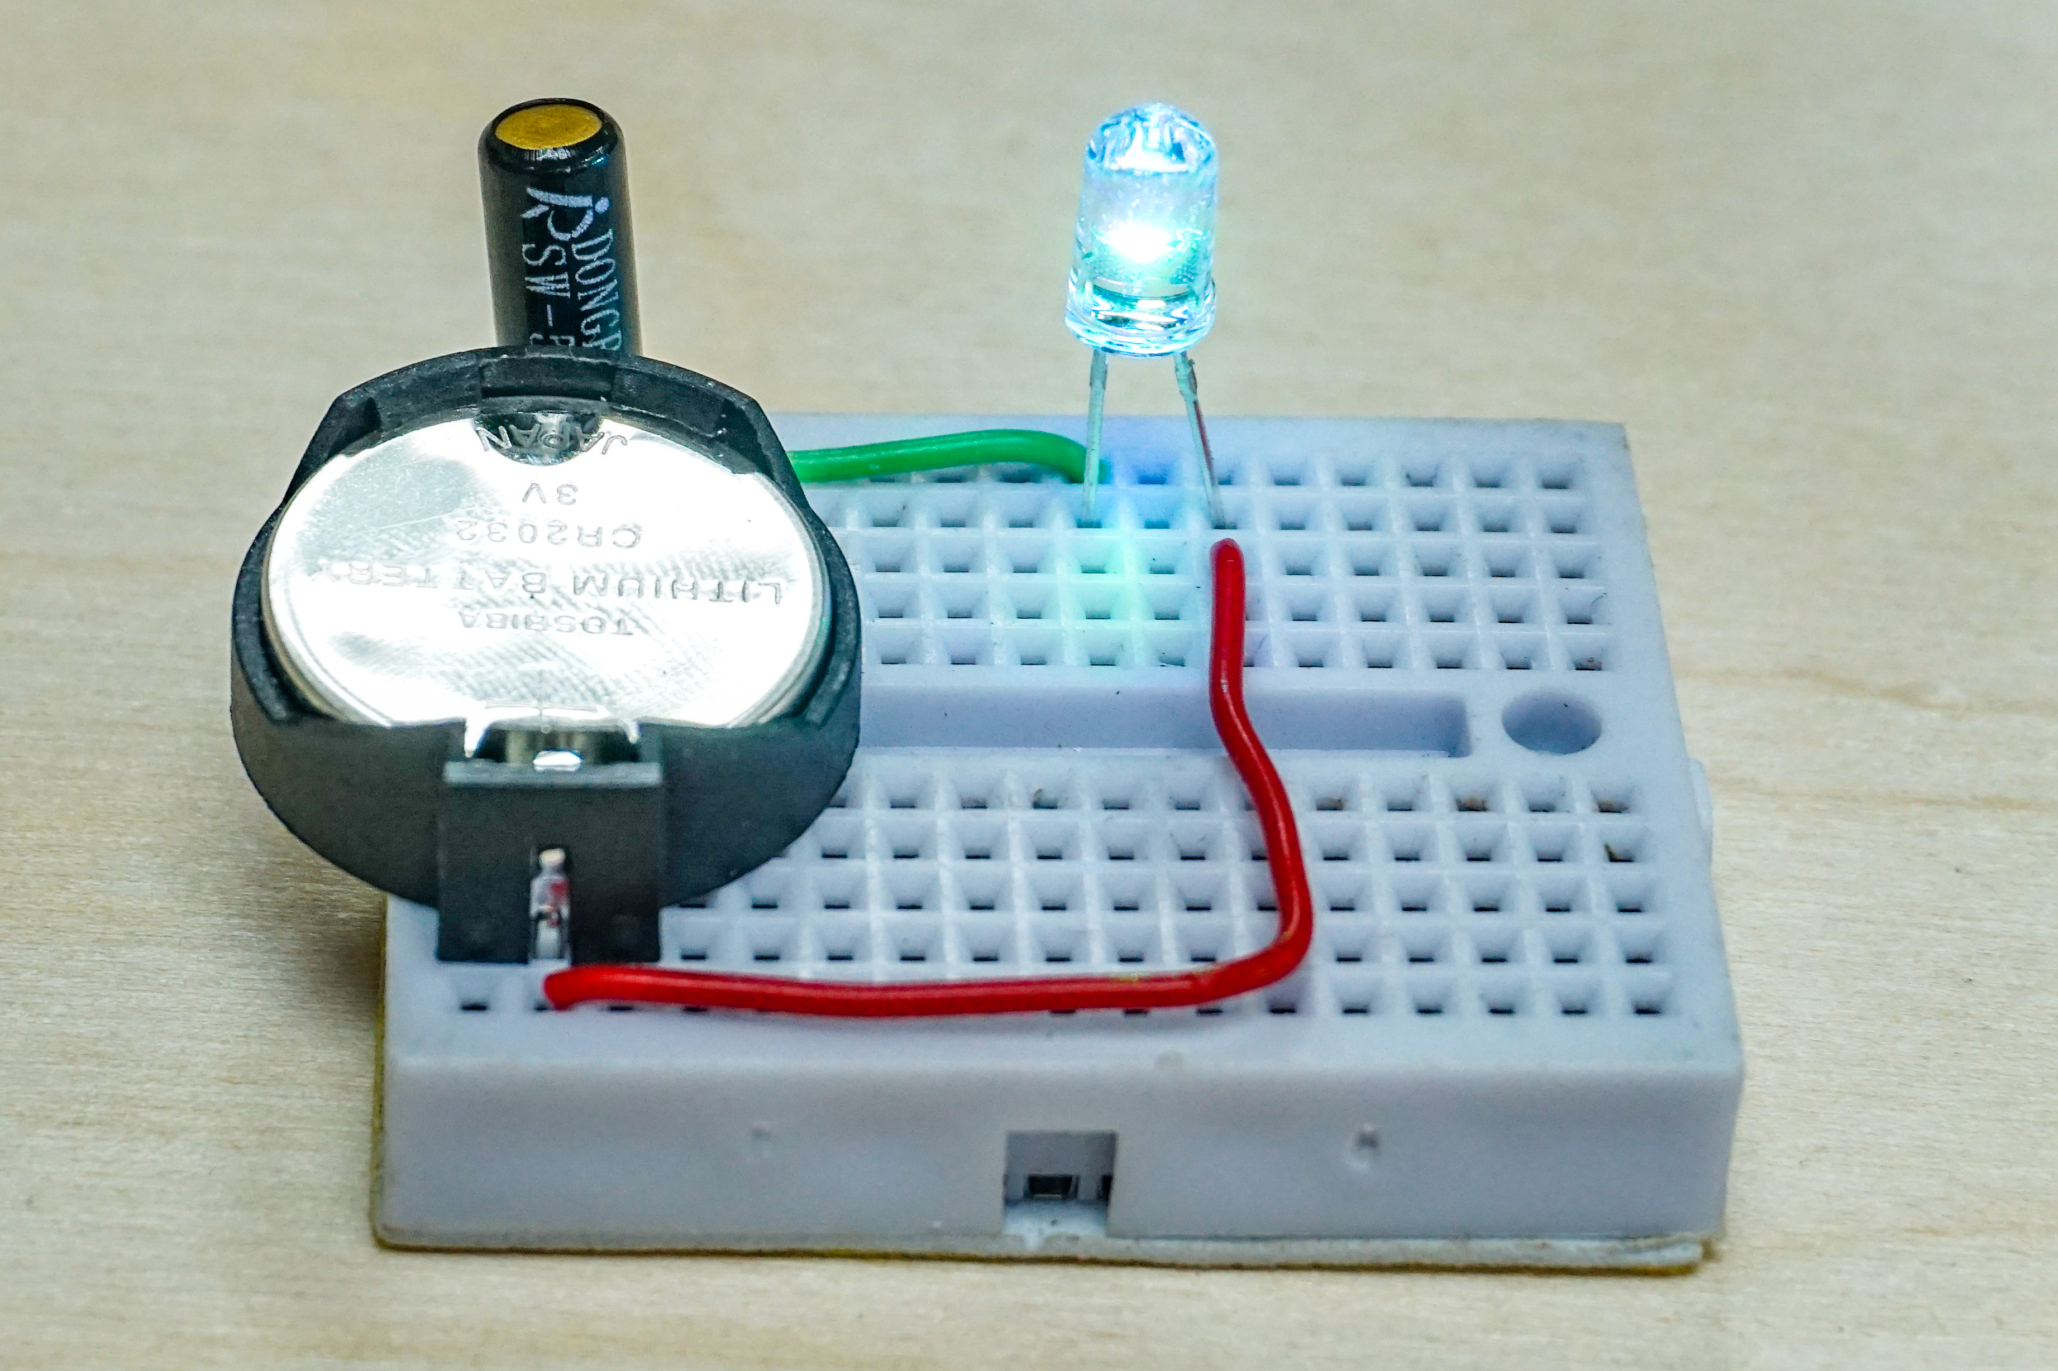
不需要經由焊接，就可以電子元件快速連接。
可隨時拆裝更換零件。

Slide 3
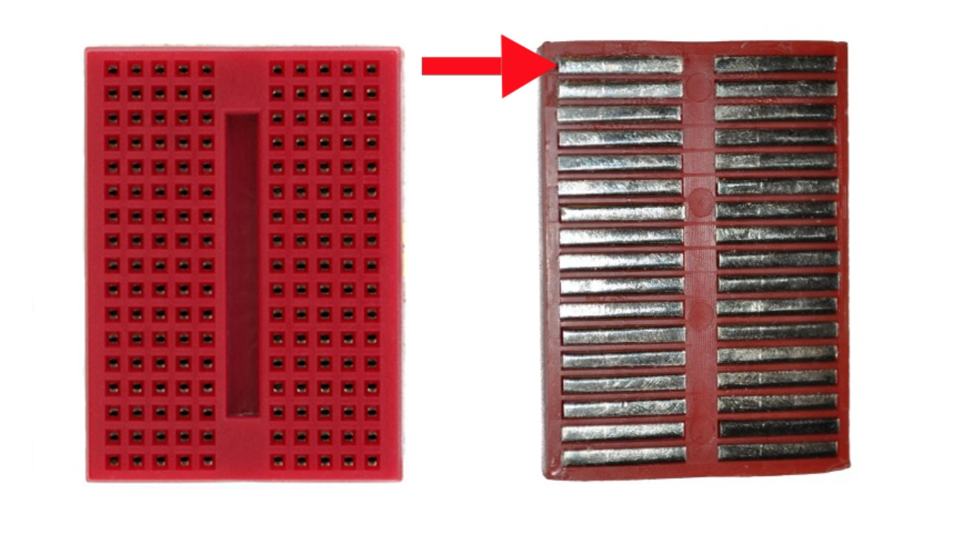
麵包板的構造
A strip

Slide 4
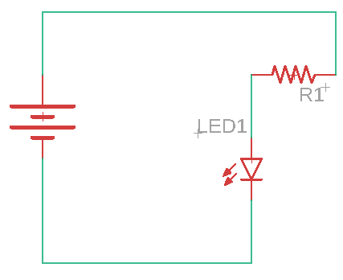
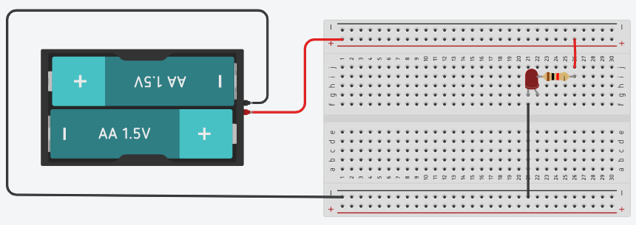
22
26
+
22
-
21
1.左邊電路圖上有幾個元件?
2.右邊的麵包板,每個零件分別橫跨那幾排(strips or rails)?

Slide 5
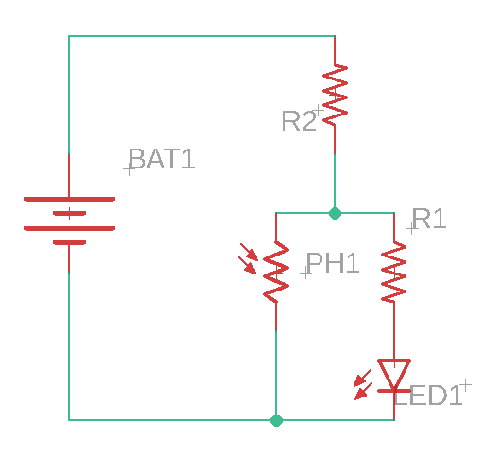
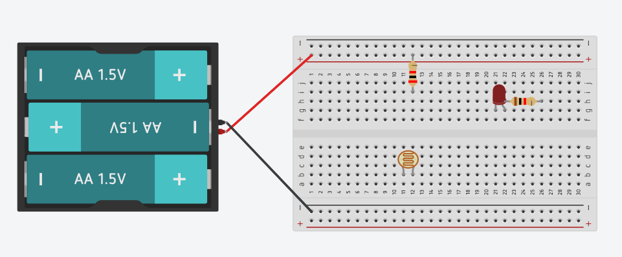
LAB_20200612_1 連連看
1.請在TINKERCAD按照電路圖完成接線,並進進行模擬測試
2.請實際安裝電路

Slide 6
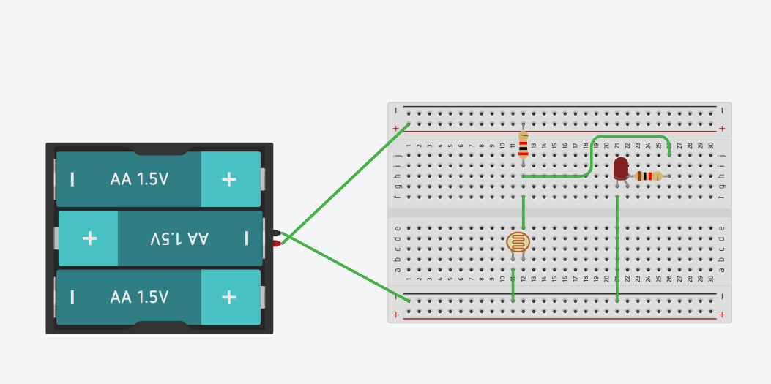
LAB_ 20200612_0(參考解答)

Slide 7
常見電子零件及符號
電池
電阻
LED
開關
IC
光敏電阻
滾珠開關
電容

Slide 8
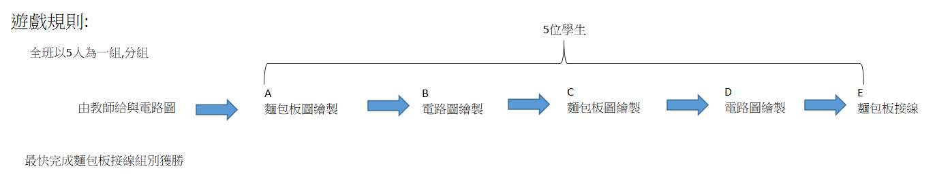
Active20200615_0

Slide 9
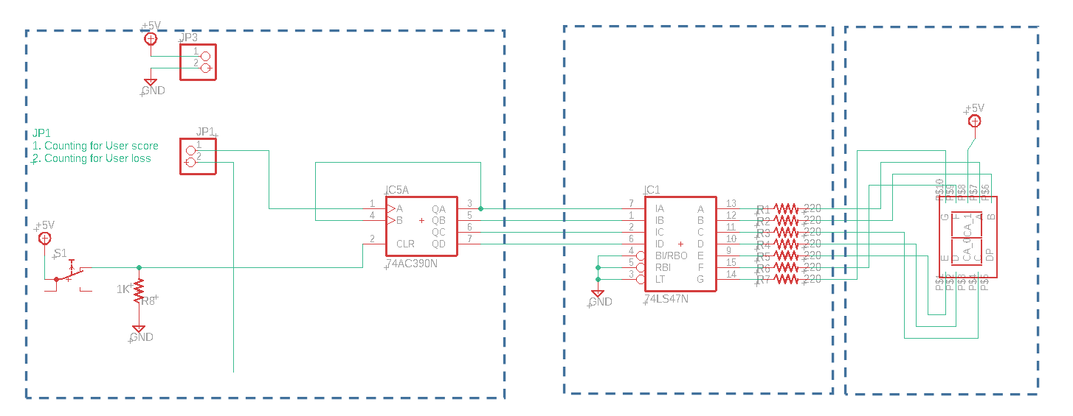
記分板實做
三人為一組
每人用自己的麵包板做一部份,最後三人整合,看電路動作是否正常

